Slide 1
CI 5501
Métodos Constructivos
Moldaje

Slide 2
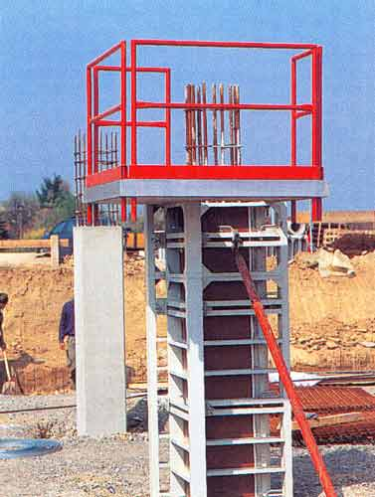
MOLDAJE
Requisitos (imprescindibles)
  Indeformabilidad
  Resistencia
  Impermeabilidad

Slide 3
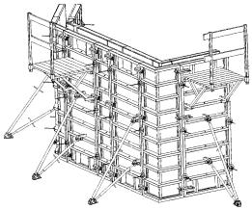
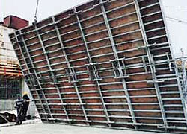
MOLDAJE
Requisitos (deseables)
  Facilidad de montaje y desmontaje
  Reutilizable (más barato)
  Mínimo de piezas diferentes

Slide 4
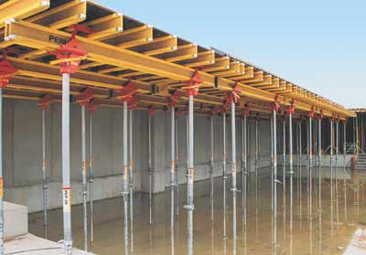
MOLDAJE
Requisitos
  Alzaprimado independiente (se puede recuperar para reutilizar)

Slide 5
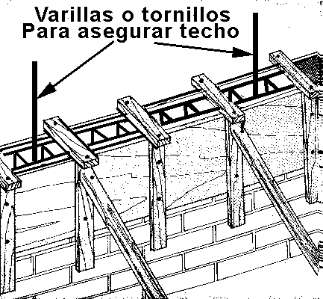
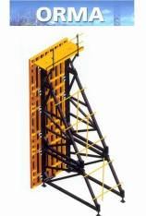
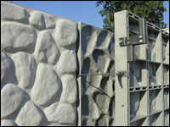
Materiales
Moldaje íntegro de madera
Moldaje metálico
  Bastidor metálico con placas de madera
  Completamente metálico
Otros ( estampado, vidrio, pilares PVC, papel, etc.)

Slide 6
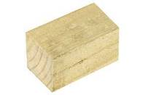
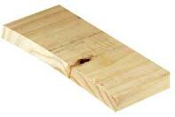
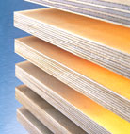
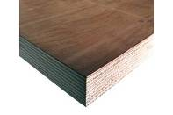
Número de Usos
Placa de madera:
  En bruto: 3 usos
  Cepillada: 5 usos
  Terciado: 10 usos
  Terciado fenólico (film): 50 usos
Placa de acero o aluminio
  50 usos o más.

Slide 7
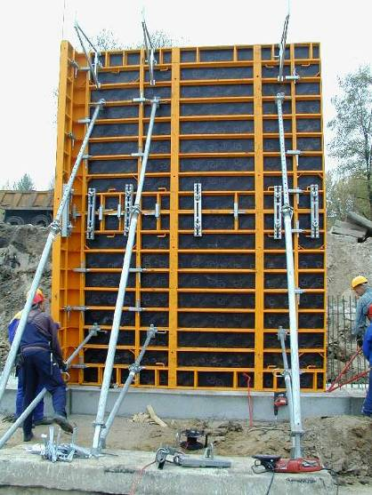
Colocación
Muros
  Moldaje tradicional
    Muertos, polines, tensores, diagonales, conos
  Moldaje industrializado
    Paneles, ajustes, alineadores, diagonales
  Moldaje Deslizante

Slide 8
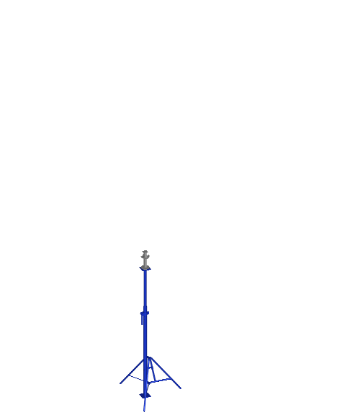
Colocación
Losas
  Sistemas industrializados (alzaprimas, vigas principales, secundarias, huinchas)
  Mesas deslizantes

Slide 9
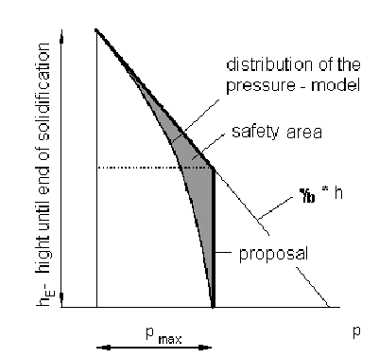
Cálculo del Moldaje
Densidad del hormigón 2,4 ton/m3
Presión Máxima depende de la velocidad de llenado y la temperatura

Slide 10
Cálculo de Moldaje
R <= 2.1 m/hr
2,1 < R <= 3.0 m/hr
R > 3.0 m/hr
YouTube
Ref. ACI 347

Slide 11
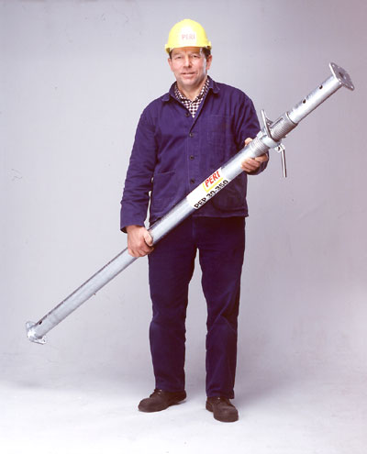
Cálculo de Moldaje

Slide 12
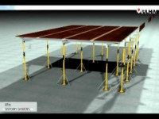
Descimbre

Slide 13
Descimbre
Condiciones
  Estabilidad estructural
  Resistencia de cargas de peso propio más cargas de construcción
  Resistencia a las maniobras de descimbre
  Típicamente con R>70 kg/cm2
Reapuntalamiento. Relajación tensiones.
Ojo con los voladizos!! (ej. Balcones)

Slide 14
Precio Unitario
Arriendo moldaje: tiempo x cantidad x tasa
Transporte: cantidad x precio
Desmoldante
Separadores
Mano de obra: colocación y descimbre

Slide 15
Precios Unitarios
$4.760/m²
$5.662/m²

Slide 16
Precios Unitarios
$4.673/m²

